Slide 1

Rejoignez-nous !
Invitation au voyage
avec le Mouvement
de l’Unification

Slide 2
Bienvenue
Notes:
Bienvenue.
Merci d’avoir pris sur votre temps pour venir ici aujourd’hui.
Dans cette brève présentation, nous allons parcourir trois thèmes :

Slide 3
Pourquoi adhérer à un mouvement et appartenir à quelque chose ?
Aujourd’hui, nous souhaitons vous offrir la possibilité
de prendre un engagement à développer
votre relation avec Dieu.
Qu’est-ce qui vous a inspirés à venir ici ?

Slide 4
Pourquoi adhérer à un mouvement et appartenir à quelque chose ?
Aujourd’hui, vous l’occasion de prendre
un engagement à développer
votre relation avec Dieu.
Qu’est-ce qui vous a inspirés à venir ici ?
Pourquoi appartenir à quelque chose ?
Quels sont les avantages potentiels ?
Pensez à quelque chose que vous avez rejoint
dans votre vie, et qui a eu un bon résultat.
Quels en étaient les avantages ?

Slide 5
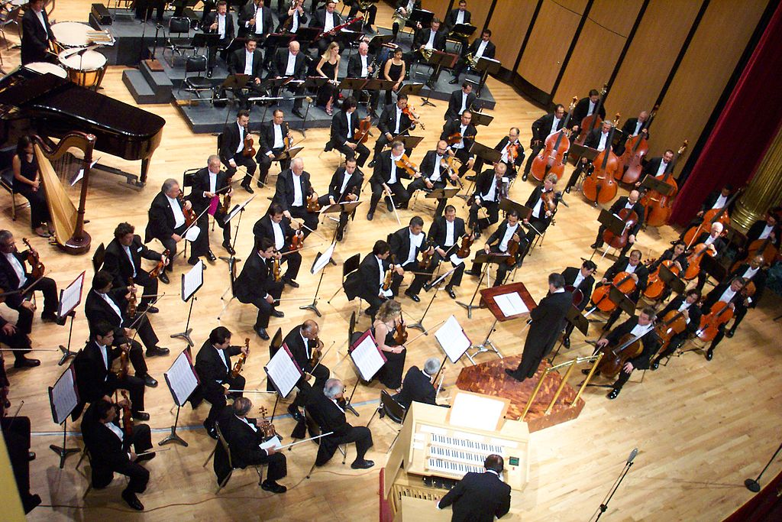
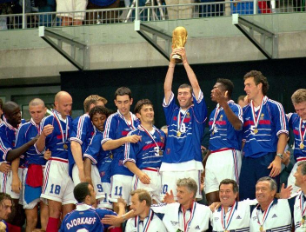
Pourquoi adhérer à un mouvement et appartenir à quelque chose ?
Cela crée de l’énergie

Slide 6

Pourquoi adhérer à un mouvement et appartenir à quelque chose ?
Cela crée de l’énergie
Cela nous pousse vers l’excellence
« Le fer s’aiguise par le fer,
l’homme s’affine
en face de son prochain. »
Proverbes 27.17

Slide 7
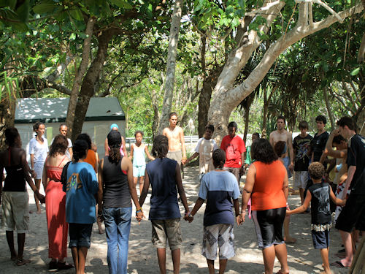
Pourquoi adhérer à un mouvement et appartenir à quelque chose ?
Cela crée de l’énergie
Cela nous pousse vers l’excellence
Cela nous ouvre à de nouvelles expériences
« Car là où deux ou trois
sont assemblés en mon nom, je suis au milieu d’eux. » Matthieu 18.20

Slide 8
La présentation d’aujourd’hui

Slide 9
1. Le message

Slide 10
1. Le message
1. Le Principe de la création :
Dieu nous a créés avec un plan parfait.

Slide 11
1. Le message
1. Le Principe de la création :
Dieu nous a créés avec un plan parfait.
Dieu nous aime et nous a créés
pour être unis avec Lui,
former une famille aimante,
et vivre dans un monde de paix.

Slide 12
1. Le Principe de la création

Slide 13
2. La chute

Slide 14
2. La chute
À cause d’elle,
l’humanité n’a pas pu faire l’expérience du plan originel de Dieu.

Slide 15

2. La chute
À cause d’elle,
l’humanité n’a pas pu faire l’expérience du plan originel de Dieu.
Les premiers parents ont chuté
et ont séparé l’humanité de Dieu.

Slide 16
2. La chute
Nous ne pouvons résoudre
ce problème
par nous-mêmes.

Slide 17
3. Le Principe de la restauration

Slide 18

3. Le Principe de la restauration
Les Vrais Parents restaurent
le plan originel de Dieu.

Slide 19
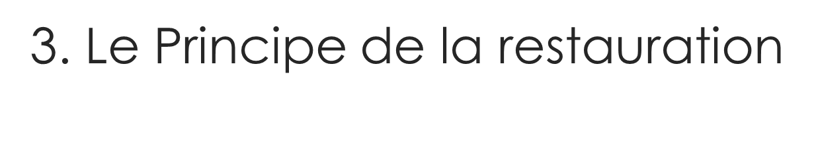
VRAIS PARENTS

Slide 20
Grâce à la Bénédiction en mariage,
transmise par les Vrais Parents,
Dieu S’unit au mari et à la femme,
aux parents et aux enfants.

Slide 21
Grâce à la Bénédiction en mariage,
transmise par les Vrais Parents,
Dieu S’unit au mari et à la femme,
aux parents et aux enfants.
L’un des buts de notre Mouvement est
de vous aider à vous préparer pour la Bénédiction,
à la recevoir entièrement,
à l’apprécier complètement,
à la partager avec d’autres
et à construire un monde centré sur elle.

Slide 22

2. Le chemin de la vie
L’explication la plus profonde du but de Dieu
pour la création se révèle surtout en termes de liens
de cœur… [Adam et Ève] étaient censés être les parents
de l’humanité. Ils auraient dû devenir mari et femme,
donner naissance à des enfants, les élever,
et former ainsi une famille qui réunisse le cœur des parents,
celui des conjoints, des frères et sœurs, et celui des enfants…
De cette façon, Dieu entendait réaliser Son Royaume sur la terre, avec Ses enfants, nés dans Son lignage céleste.
(Présentation du Principe divin, p. 358-359)

Slide 23

Les 4 grandes sphères du cœur
1. Le cœur d’un enfant
Le cœur d’un enfant exprime
les valeurs de confiance, d’ouverture, d’innocence,
de spontanéité, d’humilité et surtout, l’amour pour ses parents.
Donc, nous l’appelons
« un cœur pour Dieu ».

Slide 24
Les 4 grandes sphères du cœur
1. Le cœur d’un enfant
Le cœur d’un enfant exprime
les valeurs de confiance, d’ouverture, d’innocence,
de spontanéité, d’humilité et surtout, l’amour pour ses parents.
Donc, nous l’appelons
« un cœur pour Dieu ».
Le pas décisif vers l’action est de devenir membre. Pour ceux qui le font, nous proposons une formation en petit groupe, comme passerelle vers la vie spirituelle.

Slide 25

Les 4 grandes sphères du cœur
2. Le cœur d’un ami (d’un frère, d’une sœur)
Les valeurs
de respect,
du travail en équipe, de la responsabilité et de la conscience deviennent primordiales.

Slide 26
Les 4 grandes sphères du cœur
2. Le cœur d’un ami (d’un frère, d’une sœur)
Les valeurs
de respect,
du travail en équipe, de la responsabilité et de la conscience deviennent primordiales.
Nous les appelons souvent « un cœur pour autrui » qui nous amène à nous tourner vers la sphère publique.

Slide 27

Les 4 grandes sphères du cœur
3. Le cœur d’un époux ou d’une épouse
La joie de donner
et recevoir complètement
dans une relation exclusive émerge dans ce qu’on appelle un cœur fidèle.

Slide 28
Les 4 grandes sphères du cœur
3. Le cœur d’un époux ou d’une épouse
La joie de donner
et recevoir complètement
dans une relation exclusive émerge dans ce qu’on appelle un cœur fidèle.
Le pas essentiel ici
est de se préparer
à recevoir
la Bénédiction
en mariage.
Nous proposons
des présentations
à ce sujet.

Slide 29

Les 4 grandes sphères du cœur
4. Le cœur d’un parent
Un cœur parental
se cultive en aimant
et donnant la vie
aux autres.

Slide 30
Les 4 grandes sphères du cœur
4. Le cœur d’un parent
Un cœur parental
se cultive en aimant
et donnant la vie
aux autres.
Le pas en avant essentiel ici est d’éduquer les enfants, de soutenir les gens autour de vous,
d’avoir des enfants physiques et spirituels,
et de construire
votre communauté.

Slide 31
La mission de la famille
Une vie conforme au Principe au cœur
de notre famille et de notre communauté
constitue l’essence du Royaume de Dieu.

Slide 32
La mission de la famille
Une vie conforme au Principe au cœur
de notre famille et de notre communauté
constitue l’essence du Royaume de Dieu.
Comme indiqué dans le Principe divin :
« De cette manière, Dieu souhaitait créer
Son Royaume sur la terre. »

Slide 33
La mission de la famille
Une vie conforme au Principe au cœur
de notre famille et de notre communauté
constitue l’essence du Royaume de Dieu.
Comme indiqué dans le Principe divin :
« De cette manière, Dieu souhaitait créer
Son Royaume sur la terre. »
Cela n’est pas arrivé dans le jardin d’Éden,
mais cela peut arriver aujourd’hui,
dans votre famille et dans cette communauté.

Slide 34
3. La communauté locale
Quel est le lieu idéal pour faire tout cela ?
C’est la communauté spirituelle.

Slide 35
3. La communauté locale
Quel est le lieu idéal pour faire tout cela ?
C’est la communauté spirituelle.
Quand on s’engage vraiment, ce n’est pas du tout facile. S’engager, c’est comme cela que l’on apprend vraiment à aimer.

Slide 36
Dans notre pays
NOTRE VISION
NOTRE STYLE
NOS ACTIVITÉS
NOS BUTS

Slide 37
Devenir membre : ce que cela implique

Slide 38
1. Approfondir le message
Nous adorerons Dieu en esprit et en vérité
(Jean 4.23-24)

Slide 39
1. Approfondir le message
Nous adorerons Dieu en esprit et en vérité
(Jean 4.23-24)
Par conséquent, devenir membre implique que
l’on s’engage dans la prière et l’étude personnelles, ainsi que dans les services religieux.

Slide 40
2. Participer à une communauté
La communauté est le lieu où vous établirez
de vraies relations avec Dieu et d’autres personnes.

Slide 41
2. Participer à une communauté
La communauté est le lieu où vous établirez
de vraies relations avec Dieu et d’autres personnes.
Par conséquent, « devenir membre » signifie
s’engager à :

Slide 42
2. Participer à une communauté
La communauté est le lieu où vous établirez
de vraies relations avec Dieu et d’autres personnes.
Par conséquent, « devenir membre » signifie
s’engager à :
passer du temps ensemble : camaraderie, fraternité

Slide 43
2. Participer à une communauté
La communauté est le lieu où vous établirez
de vraies relations avec Dieu et d’autres personnes.
Par conséquent, « devenir membre » signifie
s’engager à :
passer du temps ensemble : camaraderie, fraternité
…hériter des frères et sœurs ainés,
…plus avancés sur le chemin,

Slide 44
2. Participer à une communauté
La communauté est le lieu où vous établirez
de vraies relations avec Dieu et d’autres personnes.
Par conséquent, « devenir membre » signifie
s’engager à :
passer du temps ensemble : camaraderie, fraternité
…hériter des frères et sœurs ainés,
…plus avancés sur le chemin,
…servir et aimer les autres (vie publique)

Slide 45
2. Participer à une communauté
La communauté est le lieu où vous établirez
de vraies relations avec Dieu et d’autres personnes.
Par conséquent, « devenir membre » signifie
s’engager à :
passer du temps ensemble : camaraderie, fraternité
…hériter des frères et sœurs ainés,
…plus avancés sur le chemin,
…servir et aimer les autres (vie publique)
…partager avec d’autres les bénédictions
…que vous recevez : témoignage.

Slide 46
3. Grandir sur le chemin
En approfondissant le message et en participant
à la vie d’une communauté, nous construisons
des relations de cœur.

Slide 47
3. Grandir sur le chemin
En approfondissant le message et en participant
à la vie d’une communauté, nous construisons
des relations de cœur.
Grâce à ces expériences, nous grandissons naturellement.

Slide 48

Une invitation au voyage…
Qu’est-ce que c’est, un engagement ?

Slide 49
Une invitation au voyage…
Qu’est-ce que c’est, un engagement ?
Cela vaut la peine de prendre
des engagements sages.

Slide 50
Une invitation au voyage…
Qu’est-ce que c’est, un engagement ?
Cela vaut la peine de prendre
des engagements sages.
En tant qu’engagement, devenir membre
est un choix que nous devons faire volontairement.

Slide 51
Mon engagement
« Désirant développer une relation personnelle
avec Dieu et œuvrer à établir une famille,
une nation et un monde meilleurs,
je m’engage devant Dieu et les autres membres à :

Slide 52
Mon engagement
RESSOURCER mon esprit
en recevant la parole et l’amour de Dieu
notamment lors des services du dimanche ;

Slide 53
Mon engagement
RESSOURCER mon esprit
en recevant la parole et l’amour de Dieu
notamment lors des services du dimanche ;
APPROFONDIR ma foi en étudiant davantage
le message du Principe divin et les enseignements complémentaires afin de les mettre en pratique ;

Slide 54
Mon engagement
RESSOURCER mon esprit
en recevant la parole et l’amour de Dieu
notamment lors des services du dimanche ;
APPROFONDIR ma foi en étudiant davantage
le message du Principe divin et les enseignements complémentaires afin de les mettre en pratique ;
PARTICIPER à la vie d’une communauté locale
en développant des liens fraternels
et en partageant mes talents ;

Slide 55
Mon engagement
RESSOURCER mon esprit
en recevant la parole et l’amour de Dieu
notamment lors des services du dimanche ;
APPROFONDIR ma foi en étudiant davantage
le message du Principe divin et les enseignements complémentaires afin de les mettre en pratique ;
PARTICIPER à la vie d’une communauté locale
en développant des liens fraternels
et en partageant mes talents ;
CONTRIBUER au développement de la Fédération
des familles pour la paix par des activités bénévoles
et des dons afin de bâtir ensemble un monde
de liberté, de paix, d’unité et de bonheur. »

Slide 56
Mon engagement
« Dieu, notre Parent céleste, je crois en Toi.
Je désire mieux comprendre Ton cœur, Te servir
et aider la Fédération des familles pour la paix
à apporter un changement positif dans le monde.
Je T’en prie, guide-moi sur ce chemin ouvert
par les principaux fondateurs de religions,
les grands guides spirituels
et toutes les personnes de conscience,
durant l’histoire,
et par les Vrais Parents aujourd’hui. »

Slide 57
Prochaines étapes
Formulaire d’adhésion
Accueil dans votre communauté locale
Lieu :
Date :

Slide 58
Prochaines étapes
À vos marques…
Lieu :
Date :

Slide 59
Si vous avez des questions…
Contacter …
ou
… xx
ou le membre qui vous a fait connaître
le Mouvement de l’Unification.

Slide 60
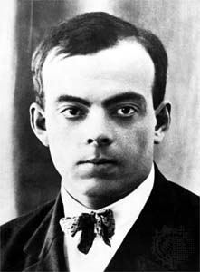
Joignons nos forces…
« La pierre n’a point d’espoir
d’être autre chose que pierre.
Mais, de collaborer,
elle s’assemble
et devient temple. »
Antoine de Saint-Exupéry,
Citadelle, chap. LXXXVII

Slide 61
Merci
www.famillespourlapaix.org
Notes:
2013 par HSA-UWC, New York, USA, pour la version originale en anglais
publiée sous le titre SNAPSHOT: An Introduction to the Unificationist Faith.
2015 par la Fédération française des familles pour la paix (FFFP)
34 avenue des Champs-Élysées, 75008 Paris, France,
pour cette première adaptation en français traduite par Alan & Brigitte Sillitoe
avec l’aide de Michel Brédard, Jean-Paul Jager, Hanna Lotterie et Marie-Christine Odent.
Diapositives : Jean-François Moulinet avec l’aide de Charles Marion.

Slide 62
FRANCE
Fédération française des familles pour la paix (FFFP) • 34 avenue des Champs-Élysées • 75008 Paris
Téléphone : +33 (0)1 69 28 54 28 • Courriel : ffwpu_fr@club-internet.fr • www.famillespourlapaix.org
BELGIQUE
Family Federation for World Peace & Unification • Rue Érasme, 31 • 1070 Bruxelles
Téléphone : +32 (0) 475 67 94 25 • Télécopie : +32 (0) 10 24 71 62 • Courriel : ffwpu.belgium@gmail.com
CANADA
Fédération des familles pour la paix et l’unité mondiales
902, avenue Sainte-Croix, Montréal (Québec) H4L 3Y6 (métro : Côte Vertu)
Téléphone : + 1-514-744-0888 • courriel : ffp@unificationcanada.org • Site : www.unificationcanada.org/fr
LUXEMBOURG
Familles unies pour la paix • Courriel : contact@fupaix.org • Site : www.fupaix.org
MALI
FFWPUMA • BP 1943, Bamako • Téléphones : +223 20 72 54 87 - Portable : +223 79 22 74 21
Courriel : ffwpuma@yahoo.fr
RÉPUBLIQUE centrafricaine
Fédération des familles pour la paix • BP 432, Bangui
Téléphones : +236 75 50 37 92 ; + 236 75 04 26 06 • Courriel : ffpmurca@yahoo.fr
RÉPUBLIQUE DÉMOCRATIQUE DU CONGO
Fédération pour la paix • BP 8912 Kinshasa • 11e rue Numéro 443 Limete Zone Industrielle
Téléphones : +243 999 942 911 ; + 243 998 166 114 • Courriel : ffwpu_drc@yahoo.fr
SUISSE

